Slide 1
Bài 5: Bean & DI

Slide 2

Mục tiêu
Hiểu DI là gì?
Xây dựng và sử dụng Bean
Sử dung @Autowire và @Qualifier
Sử dụng bean CommonsMultipartResolver để upload file lên server
Sử dụng bean JavaMailSender để gửi email
Xây dựng bean gửi email

Slide 3
Xét tình huống về Dependance
Giả sử chúng ta có lớp Company nắm giữ thông về doanh nghiệp như tên công ty, khẩu hiệu và logo. Trong website chúng ta muốn sử dụng lớp này để làm việc về thông tin doanh nghiệp.
Rõ ràng các lớp trong website phụ thuộc vào lớp Company. Vì vậy khi chúng ta muốn thay đổi thông tin của doanh nghiệp thì phải hiệu chỉnh lại mã các lớp trong website và dịch lại ứng dụng
Vấn đề đặt ra là làm thế nào để thay đổi thông tin doanh nghiệp mà không phải hiệu chỉnh lại mã của website.

Slide 4
Dependance Injection
DI là cách truyền một module vào một module khác thông qua cấu hình XML hay viết mã dưới sự hỗ trợ của DI container
Spring framework có trang bị DI container nên có thể thực hiện DI một cách dễ dàng
DI được dùng để làm giảm sự phụ thuộc giữa các module, dễ dàng hơn trong việc thay đổi module, bảo trì code và testing.

Slide 5
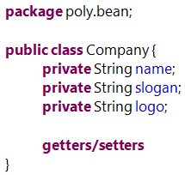
Dependance Injection
Để cụ thể hóa DI chúng ta xét lớp bean Company gồm 3 thuộc tính
Name: tên công ty
Slogan: khẩu hiệu
Logo: anh logo

Slide 6
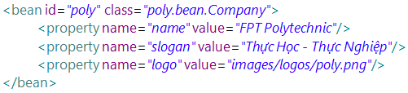
Khai báo bean
Mong muốn tạo một đối tượng từ Company chứa thông tin của một doanh nghiệp và được sử dụng trong website nhưng khi thay đổi thông tin sang doanh nghiệp khác thì không phải dịch lại website
Để đạt được mong muốn trên bạn cần khai báo bean trong file cấu hình của Spring. DI container sẽ tạo đối tượng khi khởi khởi động.

Slide 7
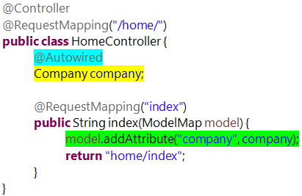
Injection (Tiêm)
Sau khi bean được khai báo nó có thể được tiêm vào các thành phần khác để sử dụng bằng cách sử dụng @Autowired và @Qualifier
Bean đã được tiêm vào và sẵn sàng phục vụ các action trong Controller
Sử dụng bean đã tiêm vào

Slide 8
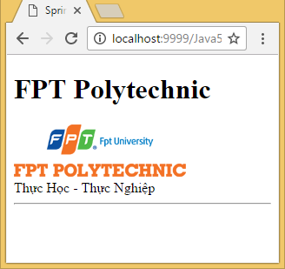
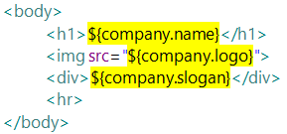
Hiển thị thông tin doanh nghiệp
View index.jsp được thiết kế để hiển thị thông tin doanh nghiệp.

Slide 9
Giải thích home/index.htm
+ Xây dựng bean
+ Cấu hình
+ Sử dụng @Autowired

Slide 10
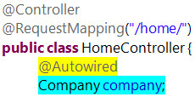
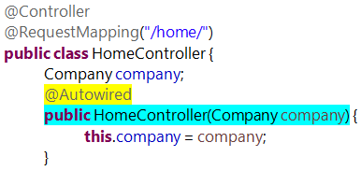

Cách DI
@Autowired được sử dụng để tiêm bean vào Controller dưới 3 hình thức sau
Tiêm vào field
Tiêm thông qua constructor
Tiêm thông qua setter
Tiêm vào field
Tiêm thông qua constructor
Tiêm thông qua phương thức setter

Slide 11
Dependance Injection
Bằng cách nào để DI container nhận biết được bean nào để truyền vào cho Controller khi sử dụng @Autowired?
@Autowired sẽ nhận biết bean thông qua kiểu dữ liệu.

Slide 12
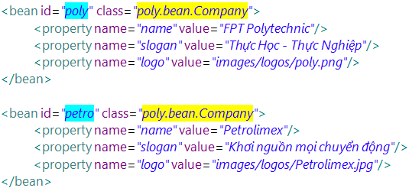
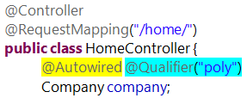
Dependance Injection
Khi có nhiều bean cùng kiểu dữ liệu thì @Autowired không là chưa đủ để xác định bean nào được truyền vào mà cần phải có thêm @Qualifier để nhận biết qua id

Slide 13
Bean tự khai báo
Lớp bean được chú thích bởi @Component hoặc @Service, @Repository sẽ tự khai báo mà bạn không cần phải khai báo bằng tay vào file cấu hình.
Tuy nhiên bạn cần phải khai báo package chứa bean vào
<context:component-scan
base-package="poly.controller, poly.components"/>
Sử dụng dấu phẩy để phân cách các package.

Slide 14
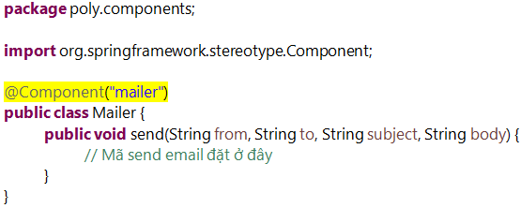
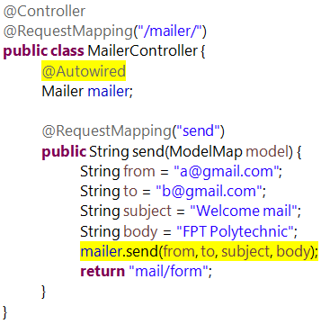
Ví dụ bean tự khai báo
Bean tự khai báo với id là mailer
Mã gửi email sẽ được hướng dẫn viết sau

Slide 15
Upload file
Upload file là một chức năng quan trọng trong ứng dụng web
Các ứng dụng thường gặp
Gửi mail có kèm file
Upload hình đại diện trên facebook, gmail…
Upload video lên Youtube
Nộp hồ sơ xin việc
Nộp bài học lên LMS
…

Slide 16
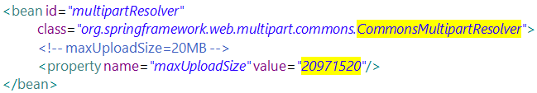
Thư viện và cấu hình bean
Để upload file, trước hết bạn cần khai báo bean CommonsMultipartResolver vào file cấu hình
Mặc định tổng kích thước file là 2MB. Bạn có thể cấu hình thuộc tính maxUploadSize để thay đổi thông số này
Thư viện cần thiết
commons-fileupload-1.2.2.jar
commons-io-1.3.2.jar

Slide 17
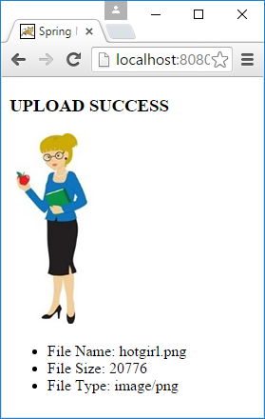
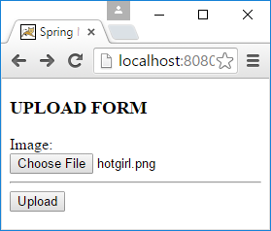
Upload file case study
Form upload
Kết quả upload

Slide 18
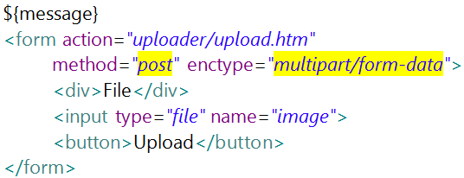
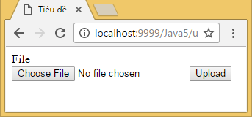
Form Upload File
Form upload file bắt buộc các thuộc tính
method=“POST”
enctype=“multipart/form-data”

Slide 19
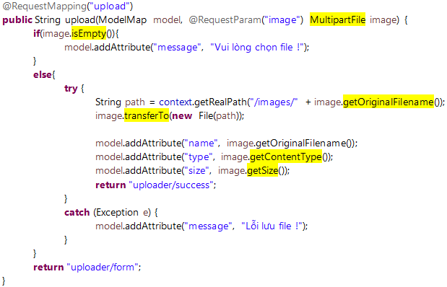
Xử lý file upload

Slide 20
MultipartFile API
Phương thức | Công dụng
isEmpty() | Kiểm tra xem có file upload không
getOriginalFilename() | Lấy tên file gốc
transferTo(File) | Chuyển file đến đường dẫn mới
getContentType() | Lấy kiểu file
getSize() | Lấy kích thước file
getBytes() | Lấy nội dung file
getInputStream() | Lấy luồng dữ liệu để đọc file

Slide 21
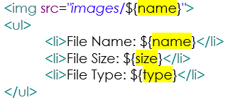
Xây dựng view hiển thị file upload

Slide 22
Giải thích upload/form.htm
+ Thư viện
+ Cấu hình
+ form và controller

Slide 23
Phần 2

Slide 24
Gửi email
Chức năng gửi email đóng vai trò vô cùng quan trọng trong ứng dụng web
Email kích hoạt tài khoản
Thông thường sau khi đăng ký thành viên thành công hệ thống sẽ gửi cho chúng ta một email chào và có liên kết để kích hoạt tài khoản.
Đơn đặt hàng
Sau khi đặt hàng chúng ta cũng nhận được email báo đơn hàng
Quên mật khẩu
Mật khẩu sẽ được gửi qua email nếu chúng ta cung cấp thông tin hợp lệ
Gửi thông tin cho bạn bè
Khi xem hàng hóa trên internet nếu thấy hàng hóa đó phù hợp với bạn mình thì có thể gửi thông tin hàng hóa đó cho bạn của mình.
…

Slide 25
JavaMailSender
Spring cung cấp bean JavaMailSender giúp thực hiện chức năng gửi email rất thuận tiện.
Thư viện cần thiết cho bean này gồm
mail.jar
activation.jar
Mô hình gửi nhận mail
Smpt server đóng vai trò như bưu điện thông thường. Trong môn học này chúng ta sử dụng gmail để phân phát email
Sender
Smtp Server
Receiver

Slide 26
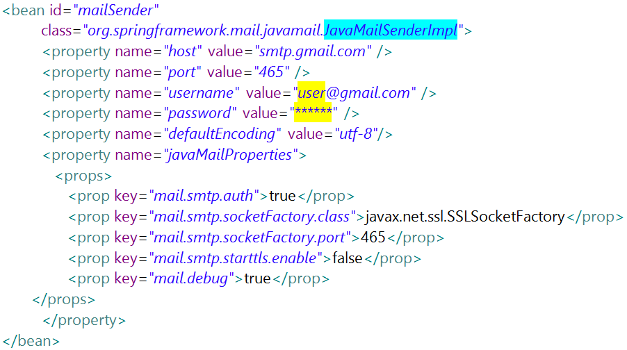
JavaMailSender
Khai báo bean JavaMailSender có cấu hình để gửi email thông qua Gmail như sau
Tài khoản Smtp được sử dụng để phát mail đến người nhận

Slide 27
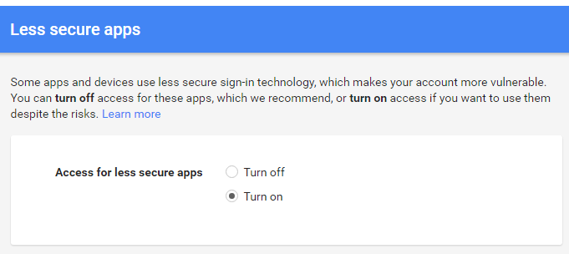
Tài khoản Smpt
Bạn phải đăng ký 1 tài khoản Gmail thông thường sau đó đăng nhập vào gmail và tiến hành kích hoạt thông qua liên kết sau
https://www.google.com/settings/security/lesssecureapps
Chọn mục ‘Turn on’ để kích hoạt tài khoản đang đăng nhập trước khi sử dụng nó để phân phát email qua ứng dụng

Slide 28
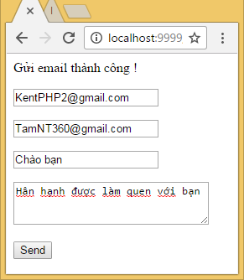
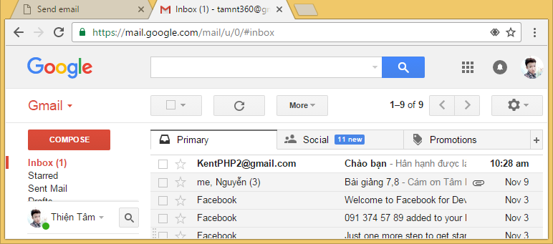
Send E-Mail Case Study
1
Nhập thông tin hợp lệ vào form và nhấp nút send
2
Đăng nhập vào hộp mail của TamNT360 bạn sẽ thấy một email mới được gửi đến

Slide 29
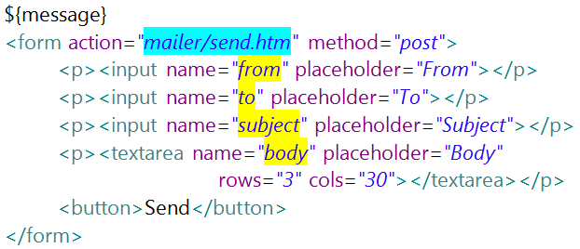
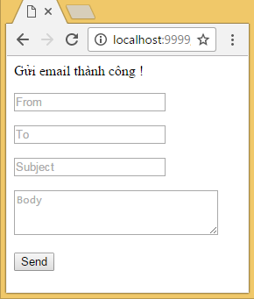
Form gửi mail

Slide 30
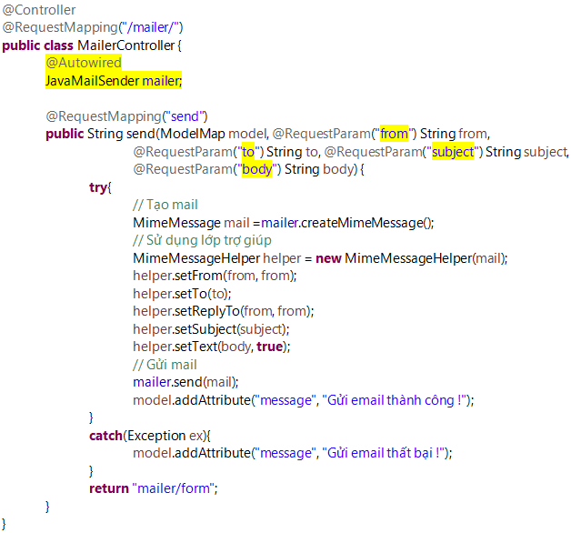
MailerController
Tiêm bean vào để sử dụng
Tạo một email
Gửi email

Slide 31
Giải thích mailler/form.htm
+ Thư viện
+ Cấu hình
+ Form và controller

Slide 32
Đính kèm file
Trước hết phải upload file
<form action=“mailer/send.htm"
method="post" enctype="multipart/form-data">
public String send(…
@RequestParam("attach") MultipartFile attach)
Sau đó đính kèm file với phương thức addAttachment(name, file)
String fileName = attach.getOriginalFilename();
String path = context.getRealPath("/images/" + fileName);
helper.addAttachment(fileName, new File(path));

Slide 33
JavaMailSender API
JavaMailSender
Phương thức | Công cụng
createMimeMessage() | Tạo mail
Send(mail) | Gửi mail
MimeMessageHelper
Phương thức | Công cụng
setFrom(email, name) | Cấp thông tin người gửi
setTo(email) | Email người nhận
setCc(emails) | Danh sách email cùng nhận
setBcc(emails) | Danh sách email cùng nhận ẩn danh
setReplyTo(email, name) | Cấp thông tin người nhận phản hồi
setSubject(subject) | Tiêu đề email
setText(body, isHtml) | Nội dung email
addAttachment(name, file) | File đính kèm

Slide 34
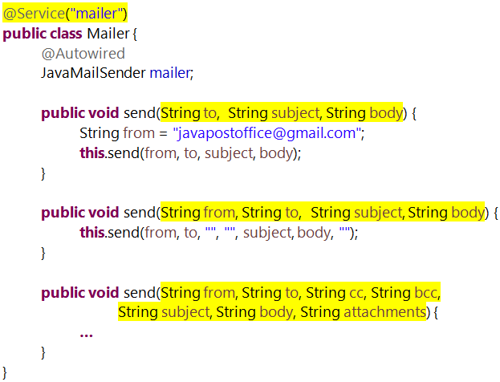
Xây dựng bean Mailer

Slide 35
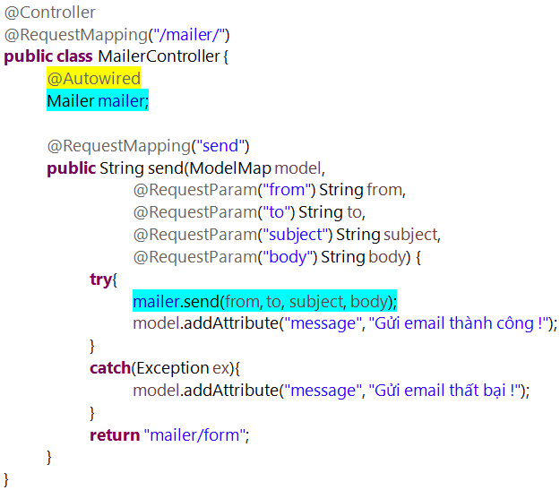
Sử dụng bean Mailer
Tiêm bean vào
Gọi phương thức phù hợp để gửi email

Slide 36
Giải thích mailler2/form.htm
+ Mailler
+ @Autowired Mailler

Slide 37

Tổng kết nội dung bài học
Tìm hiểu DI
Xây dựng, khai báo và sử dụng bean
Upload file
Gửi email
Xây dựng bean Mailer

Slide 38



Cảm ơn

